Slide 1
Nghỉ hè, bố cho Nga đi bể bơi. Nga chăm chỉ bơi.
Ôn và khởi động
bàn chân, tấm gỗ, chăm chỉ, ngọn cỏ, bến đò

Slide 2

Hương cốm thơm thôn xóm.
ôm
ơm
om

Slide 3

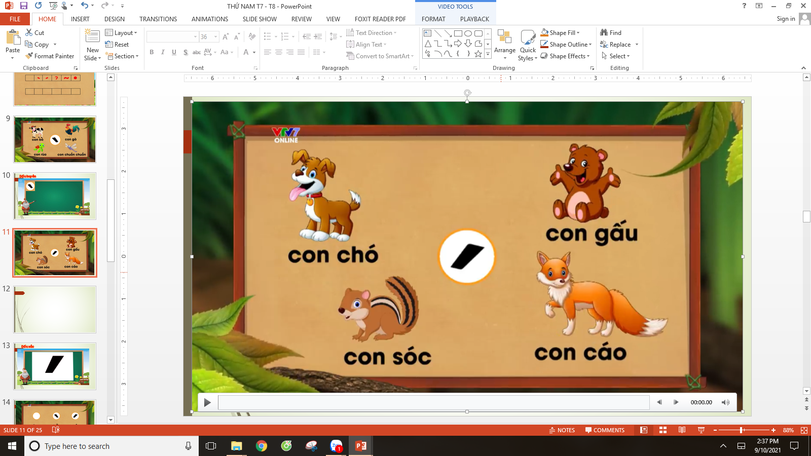
om
ôm
ơm
x
om
xom
khóm
vòm
nộm
tôm
bờm
rơm

Slide 4


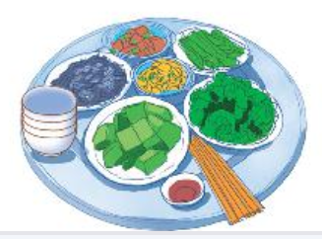
đom đóm
chó đốm
mâm cơm

Slide 5
